Slide 1
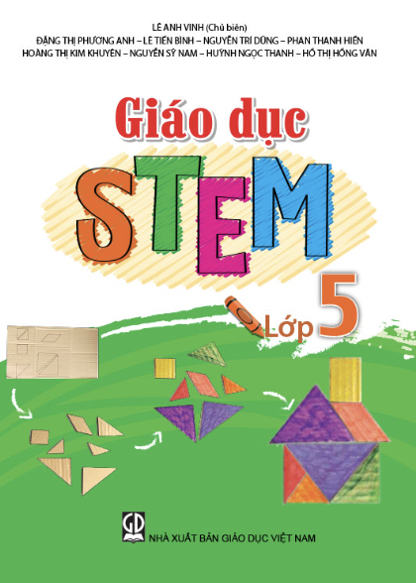
Bài học STEM 16 TÊN LỬA GIẤY
Giáo viên:Trần Thị Linh
Ngày giảng:30/10/2024

Slide 2
KHỞI ĐỘNG
Notes:
link video: https://www.youtube.com/watch?v=RnvCbquYeIM

Slide 3
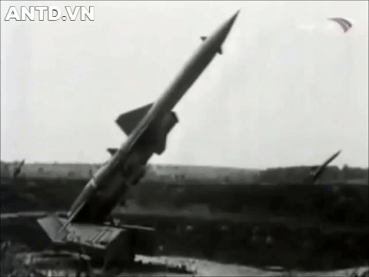
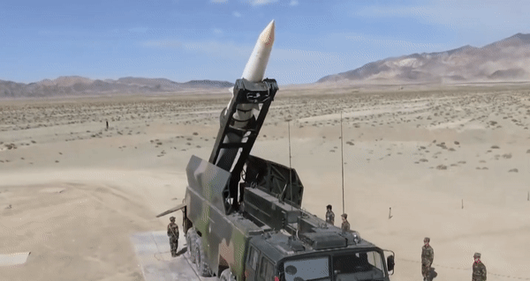
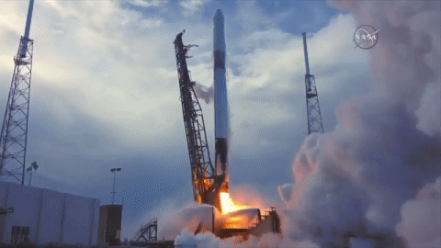
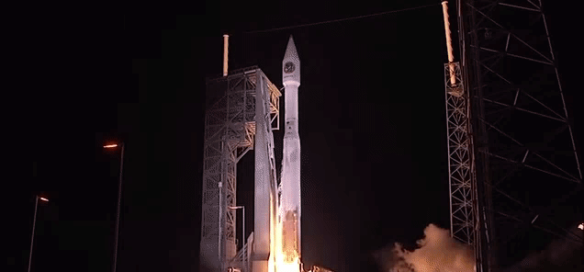
II. KHÁM PHÁ
Hình ảnh của một số tên lửa theo công dụng:
Tên lửa chiến đấu Tên lửa huấn luyện Tên lửa nghiên cứu khoa học Tên lửa vũ trụ

Slide 4
III. Đề xuất và lựa chọn giải pháp
Mỗi nhóm sẽ được giáo viên phát một
Phiếu học tập 3: Phân công nhiệm vụ.
2. Các em hãy chọn 1 thành viên làm trưởng nhóm.
3. Trưởng nhóm sẽ phân công nhiệm vụ cho mỗi thành viên, sau đó điền thông tin của thành viên trong nhóm vào phiếu.

Slide 5
IV. CHẾ TẠO, THỬ NGHIỆM và ĐIỀU CHỈNH

Slide 6
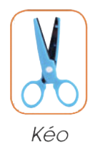
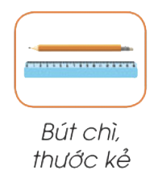
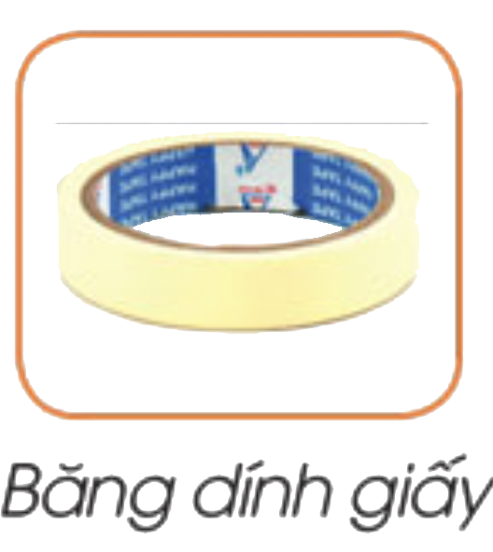
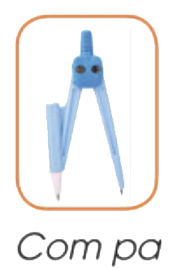
Chuẩn bị

Slide 7
1.Học sinh nhắc lại các bước sàn xuất 1 thiết bị công nghệ

Slide 8
2.Thực hành

Slide 9
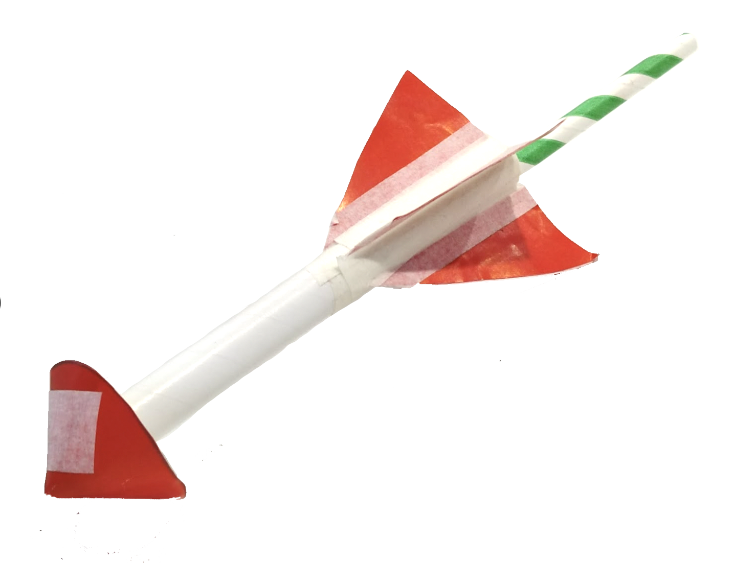
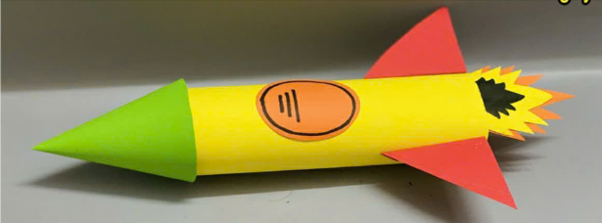

Slide 15
b. Gợi ý sản phẩm
Làm thân tên lửa giấy
BƯỚC 1
Làm đầu tên lửa giấy
BƯỚC 2
Làm đuôi tên lửa giấy
BƯỚC 3
Làm cánh tên lửa giấy
BƯỚC 4
BƯỚC 5
Trang trí trên thân tên lửa giấy
BƯỚC 6
Hoàn thiện tên lửa giấy

Slide 16
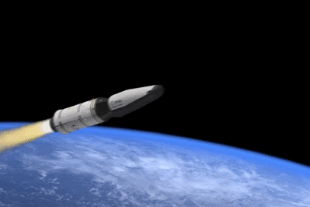
c. Thử nghiệm và điều chỉnh sản phẩm
Kiểm tra lại các chỗ dán xem đã chắc chắn hay chưa.
Kiểm tra lại kích thước các bộ phận của tên lửa giấy xem đã phù hợp hay chưa.

Slide 17
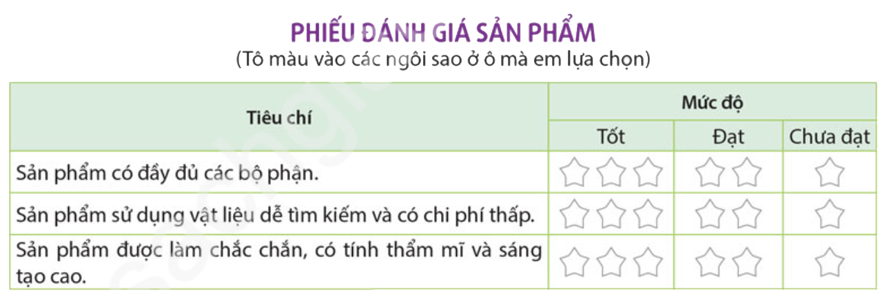
V. CHIA SẺ, THẢO LUẬN

